Slide 1
স্বাগতম

Slide 2
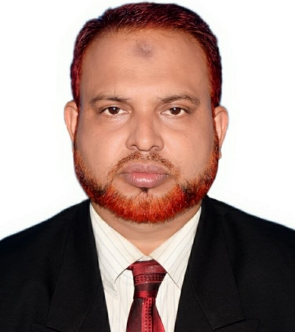
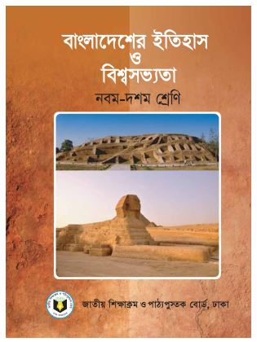
পরিচিতি
মোঃ একরামুল হক সরকার
প্রধান শিক্ষক
তিস্তা কে আর খাদেম উচ্চ বিদ্যালয়।
সদর , লালমনিরহাট।
বিষয়ঃ বাংলাদেশের ইতিহাস ও বিশ্বসভ্যতা
শ্রেণিঃ নবম
সময়ঃ ৫০ মিনিট

Slide 3
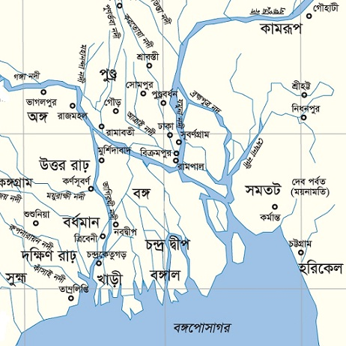
মানচিত্রে
প্রচীন জনপদ

Slide 4
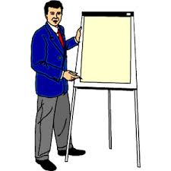
আজকের পাঠের বিষয়
প্রাচীন বাংলার জনপদ

Slide 5
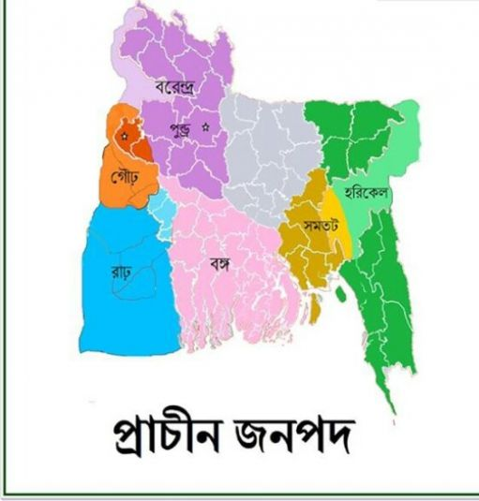
জনপদ সমূহঃ
গৌড়,বংগ, পুন্ড্র,হরিকেল,সমতট,
বরেন্দ্র,তাম্রলিপ্ত,চন্দ্রদ্বীপ

Slide 6
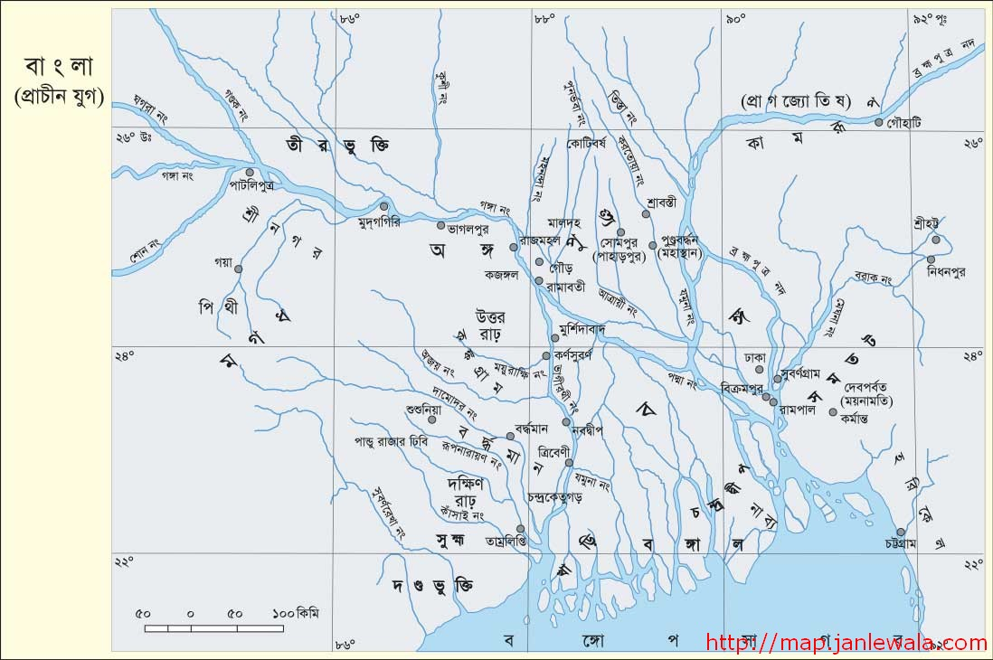
বাংলা (প্রাচীন যুগ)

Slide 7
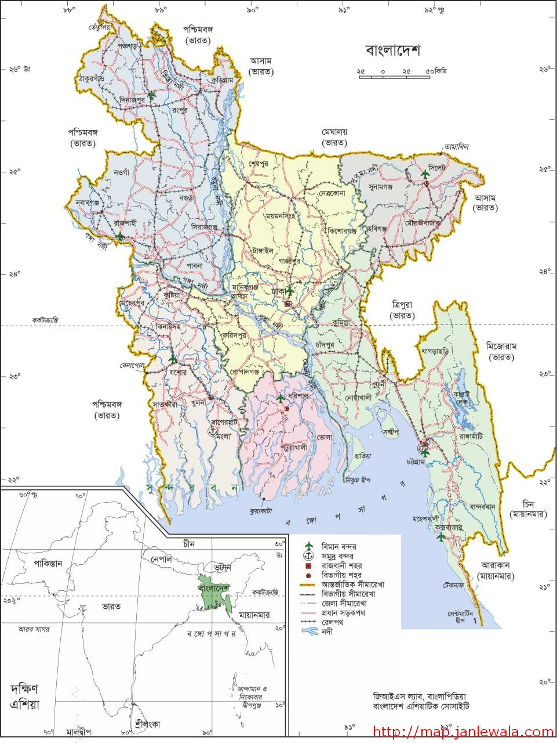
বর্তমান বাংলাদেশের মানচিত্র

Slide 8
শিখন ফল
এই পাঠ শেষে শিক্ষার্থীরা.......
1। জনপদ কী ও প্রাচীন বাংলার জনপদগুলোর নাম বলতেপারবে।
2। বাংলাদেশের মানচিত্রে গৌড়, বঙ্গ ও পুণ্ড্র জনপদের বর্তমান অবস্থান চিহ্নিত করতে পারবে।
3। প্রাচীন বাংলার পরিচয় ও তথ্য অনুসন্ধানে জনপদের ইতিহাস ও গুরুত্ব জানতে আগ্রহী হবে।

Slide 9
আমরা একটি ভিডিও দেখি

Slide 10
খ) জনপদ কী?

Slide 11
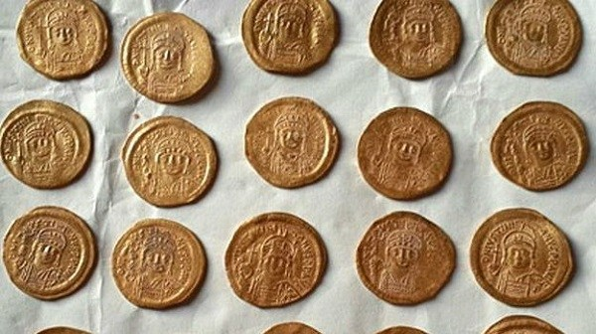
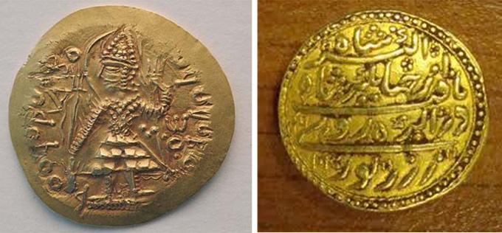
প্রাচীন মুদ্রা

Slide 12
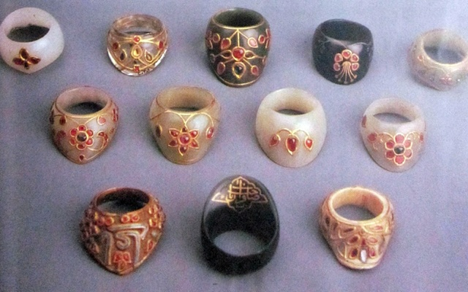
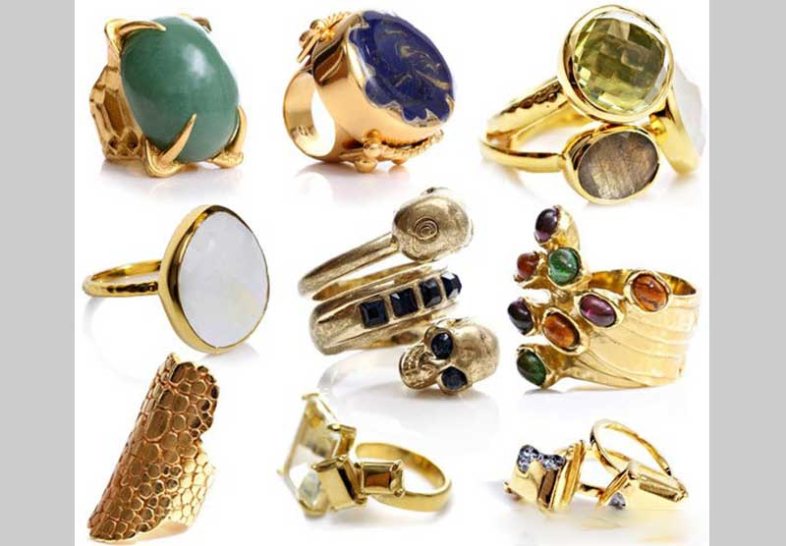
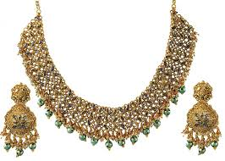
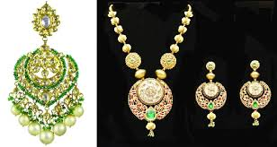
গহনা

Slide 13
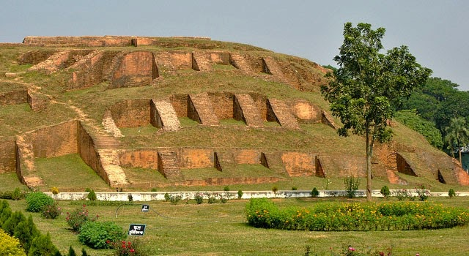
মহাস্থানগড়

Slide 14
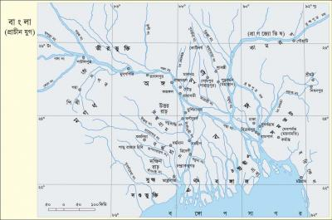
প্রাচীন বাংলার মানচিত্রে রাঢ়ের অবস্থান।

Slide 15
মূল্যায়ন
সময়ঃ ১০ মিনিট
প্রাচীন বাংলার পরিচয় জানতে ও তথ্য অনুসন্ধান করতে জনপদগুলোর ঐতিহাসিক গুরুত্ব ব্যাখ্যা কর।
Notes:
ছোট ছোট কাগজে জনপদ্গুলোর নাম লিখে লটারির মাধ্যমে শিক্ষার্থীকে ২ মিনিট করে বলতে দিয়ে শিখন অর্জন যাচাই করবো।

Slide 16
দলীয় কাজ
সময় 10 মিনিট
প্রাচীন বাংলার মানচিত্রে জনপদগুলোর নামকরণ ও ভৌগোলিক অবস্থান এবং বর্তমান মানচিত্রে জনপদগুলোর অবস্থান চিহ্নিত করো।

Slide 17
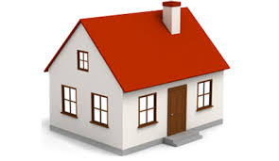
বাড়ির কাজ
প্রাচীন বাংলার পরিচয় ও তথ্য অনুসন্ধানে জনপদের ইতিহাস ও গুরুত্ব উল্লেখ কর।

Slide 18
ধন্যবাদ

Slide 19
কৃতজ্ঞতা স্বীকার
শিক্ষা মন্ত্রণালয়, মাউশি, এনসিটিবি ও এটুআই,
বাংলাদেশ উন্মুক্ত বিশ্ববিদ্যালয়-এর সংশ্লিষ্ট কর্মকর্তাবৃন্দ
এবং
১।অধ্যাপক ড.আশফাক হোসেন, ইতিহাস বিভাগ, ঢাকা, বিশ্ববিদ্যালয়।.
২।অধ্যাপক ড.এম এ মাননান, উপাচার্য, বাংলাদেশ উন্মুক্ত বিশ্ববিদ্যালয়।
কন্টেন্ট সম্পাদক হিসেবে যাঁদের নির্দেশনা, পরামর্শ ও তত্ত্বাবধানে -
জনাব মোঃ জাহাঙ্গীর হাসান, সহযোগী অধ্যাপক, টিচার্স ট্রেনিং কলেজ, রংপুর।

